Slide 1


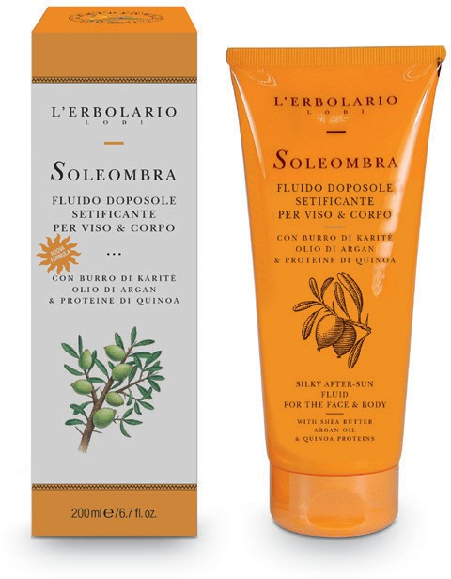
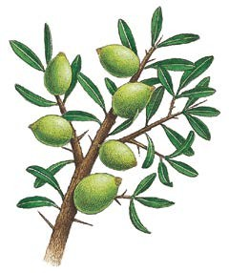
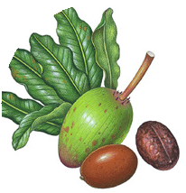
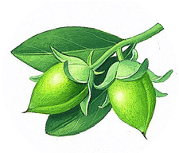
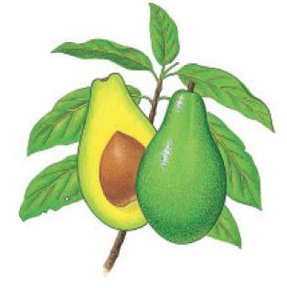
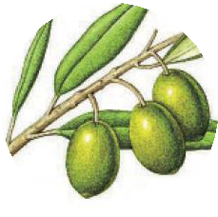
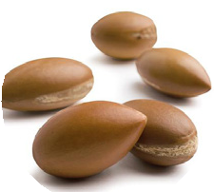
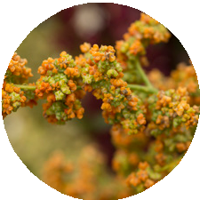
Ficha técnica - comercial
SolySombra Fluido sedoso para después del Sol para la Cara y el cuerpo
Con Manteca de Karité, Aceite de Argán y
Proteína de Quinoa
Ref. : 086.497
PARA TODO TIPO DE PIELES
Línea
Sol y al aire libre
PRESENTACIÓN
Cuando, después de la euforia de la exposición, comienza el tiempo de descanso, es necesario escuchar las necesidades de la piel que, probada por el sol, la luz intensa, el viento, la sal, desea ardientemente ser saciada y bien nutrida. Entonces es el momento adecuado para ofrecerle el Sunshade Fluid. Con un extraordinario y variado conjunto de 12 ingredientes activos vegetales, que incluyen manteca de karité, aceite de argán y proteínas de quinoa, Soleombra restaura el nivel adecuado de hidratación, nutre profundamente la piel y fortalece sus mecanismos de defensa.
FUNCIONALIDAD
Manteca de karité y su fracción líquida – DISARROSSANTE
Butyrospermum parkii (Shea) Butter
La manteca de karité también ha entrado con derecho a derecho en la cosmética más sofisticada, gracias sobre todo a su alto porcentaje de fracción insaponificable (puede alcanzar el 15%), una sustancia indispensable y fundamental para mejorar el tono de la piel y mantener su elasticidad natural.
El insaponificable de la Manteca de Karité también es muy rico en vitaminas A, B, E y F; De este modo, nutre y reduce el enrojecimiento de la piel, demostrando ser el aliado perfecto para las pieles delicadas y especialmente sensibles.
Aceite de Jojoba – NUTRITIVO
Simmondsia chinensis (Jojoba) Seed Oil
El árbol de jojoba es un boj de hoja perenne que crece en suelos desérticos. La droga consiste en la semilla, rica en una cera líquida compuesta por ácidos grasos y alcoholes insaturados de cadena larga. El aceite, de color amarillo y con un olor agradable, debidamente procesado, da un líquido viscoso con una consistencia cerosa y translúcida, con fuertes propiedades filmógenas y emolientes y que la piel aprecia mucho por su estructura similar al sebo.
Aceite de aguacate- EMOLIENTE
Persea gratissima (Avocado) Oil
Del fruto de la famosa Laurácea se extrae el Aceite de Aguacate, cuya fracción más noble, la insaponificable, es particularmente preciosa, compuesta como está de fitoesteroles y alcoholes triterpénicos. Presente en esta rica crema para después del sol, el Aceite de Aguacate, gracias a su buena estabilidad y alta función eudérmica, es un ingrediente precioso, capaz de nutrir eficazmente la epidermis evitando la deshidratación, gracias a su capacidad para reponer la barrera lipídica natural
.Aceite de Oliva – NUTRITIVO
Olea europaea (Olive) Fruit Oil
El Aceite de Oliva, extraído del fruto del olivo, es particularmente rico en la fracción insaponificable, en escualeno vegetal, tocoferoles y carotenos, tanto que es famoso en todo el mundo por sus altas propiedades calmantes, suavizantes y restauradoras del sebo. Se utiliza especialmente para pieles secas y deshidratadas. Dada su capacidad para estimular los fibroblastos, también tiene una valiosa acción preventiva sobre las arrugas y la flacidez de la piel.
Aceite de Argán - NUTRITIVO – ANTIENVEJECIMIENTO
Argania spinosa Kernel Oil
Los frutos de la Argania spinosa son drupas carnosas similares a las aceitunas verdes y se vuelven anaranjadas cuando maduran entre julio y agosto. Se dejan secar al sol durante al menos 4-5 meses y luego se rompe su núcleo duro para extraer un aceite precioso con un color dorado intenso y un sabor a avellana claro y decisivo.
El aceite, rico en ácidos grasos esenciales, en particular ácido lin-leico, polifenoles y tocoferoles, tiene una acción emoliente y nutritiva sobre la piel del cuerpo, ayuda a despertar la actividad de las células y neutraliza los radicales libres, previniendo así el envejecimiento prematuro de la piel.
Proteinas de Quinoa - PROTECTOR - HIDRATANTE
Hydrolyzed Quinoa
Película proteica capaz de preservar el tono y la hidratación de la piel. La quinoa hidrolizada, hábilmente mezclada en la formulación de esta emulsión cremosa, es un ingrediente cosmético muy respetuoso con la piel.
Suavizan y dan elasticidad a la epidermis y juntos la protegen, envolviéndola de una forma fina e invisibleA
Uso
Después de limpiar el rostro y el cuerpo con una suave ducha tibia para eliminar la arena, el sudor y los residuos de bronceado, aplique una dosis generosa de Soleombra con una masa ligera. En las zonas donde la piel está especialmente tirante, o está muy enrojecida, puedes dejar que el after-sun actúe como una compresa o una mascarilla. Si notas que tu piel está bebiendo el líquido con avidez, repite el proceso después de un tiempo, tal vez antes de acostarte. Al regresar a la ciudad, continúe con la aplicación de Soleombra para realzar y prolongar el esplendor del bronceado.
Ventas Relacionadas
Gel de Baño Aftersun - Sham- posole con extractos de semillas de almendra, lino y amaranto - Antes y después Suero protector antienvejecimiento - Crema autobronceadora para la cara y para el cuerpo.
Formato Tubo de PE de 200 ml
de origen vegetal (Caña de Azúcar) y 100% reciclable
-1-

Slide 2
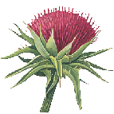
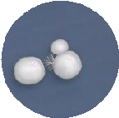
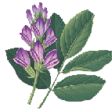
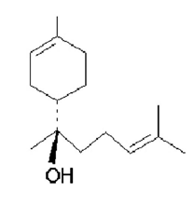
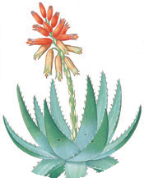







Ficha técnica - comercial
Sol y Sombra Fluido After-sun sedoso para la Caray el cuerpo
Con manteca de karité, aceite de argán y
Proteína de quinua
FUNCIONALIDAD
Fitosoma de Silimarina - PROTECTOR – DISARREDIZANTES
Silybum marianum Extract -Phospholipids
El Silybum marianum, una planta herbácea bienal muy espinosa, crece entre ruinas y en tierras no cultivadas y está muy extendida en el sur de Italia. La parte más interesante de la planta está formada por las semillas, de las que se extrae el principio activo Silimarina que, complejado con los fosfolípidos vegetales, ejerce mejor una actividad antirradicales y antioxidante precisa, es decir, una intensa acción preventiva contra el envejecimiento prematuro de la piel.
Beta Glucano –
PROTECTOR - ANTIOXIDANTE
Sodium Carboxymethyl Beta-Glucan
Polisacárido extraído de la pared celular de la levadura (Saccha-romyces cerevisiae), tiene la capacidad de fortalecer el mecanismo de defensa de la epidermis, preparándola para hacer frente a las agresiones ambientales a las que está expuesta durante todo el día. Presente en el Fluido Soleombra, ayuda a contrarrestar el daño oxidativo inducido por los radicales libres, responsables del envejecimiento prematuro de la piel.
Acido glicirretico – QUITA ENROJECIMIENTOS
Glycyrrhetinic Acid
Un ácido triterpénico, conocido como ácido glicirretínico, se obtiene de la raíz del regaliz. Debido a sus fuertes propiedades anti-rojeces, ha sido ampliamente utilizado y muy apreciado en el campo dermatológico durante años. Una literatura farmacológica y clínica muy abundante ha llamado la atención de los cosmetólogos sobre ella, que ahora la utilizan, con excelentes resultados, en productos diseñados para aliviar el enrojecimiento causado por agentes externos.
Bisabololo – QUITA ENROJECIMIENTOS
Bisabolo
La candeia es una planta tropical que crece en Brasil. Gracias a la destilación directa, se obtiene un ingrediente excepcionalmente activo de su aceite esencial, el Bisabolol, un alcohol sesquiterpénico con una fuerte acción anti-enrojecimiento.
Utilizado en esta suave emulsión after-sun, ayuda a proteger la piel del cuerpo de las agresiones atmosféricas y proporciona alivio tras una exposición excesiva a los rayos solares. Por lo tanto, es un amigo valioso para pieles particularmente sensibles que se queman y enrojecen fácilmente.
Gel di Aloe vera - HIDRATANTE - ENROJECIMIENTO
Aloe barbadensis Leaf Juice
El aloe es una planta en torno a cuya fama se han entrelazado cientos y cientos de leyendas, que atestiguan las extraordinarias virtudes que posee el jugo amargo e incoloro extraído de esta liliácea. Virtudes plenamente confirmadas por estudios recientes, que han identificado 100 principios activos diferentes en la planta.
El Fluido After-Sun aprovecha la altísima capacidad calmante y emoliente del Aloe y la potente acción anti-enrojecimiento, supremamente apreciada por la epidermis, cuando se ha excedido un poco más con la exposición al sol.
NO CONTIENE
PARABENOS
- CONSERVANTES LIBERADORES DE FORMALDEHÍDO
POSIBLES FUENTES DE GLUTEN
ACRILATOS
SILICONAS
ACEITES MINERALES
DERIVADOS DEL PEG
ALCOHOL
Monitoraggio del contenuto
di 7metalli* per minimizzare i rischi d’allergia e salvaguardare così anche le pelli più sensibili.
*Nichel, Piombo, Arsenico, Cadmio,
Mercurio, Antimonio e Cromo.
IMBALLO
IN CARTA FSC ®
SENZA INGREDIENTI DI DERIVAZIONE ANIMALE
DERMATOLOGICAMENTE TESTATO
-2-

